Slide 1
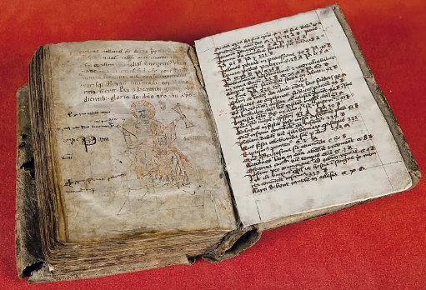
Knihy a knihovny – pohled zpět
Dějiny českého knihovnictví v každodennosti
26. 2. 2018
Pavlína Mazáčová

Slide 2
Fenomén písma
zaznamenávání myšlenek
ovládnout písmo = být gramotný a mocný
hlavní předpoklad ke vzniku knihy
doklad projevu lidského ducha
paleografie

Slide 3
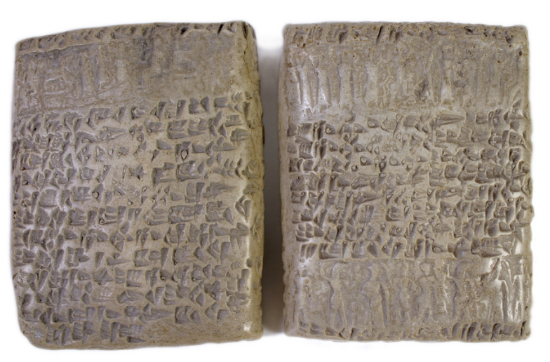
Hádanka na úvod – co je to?

Slide 4
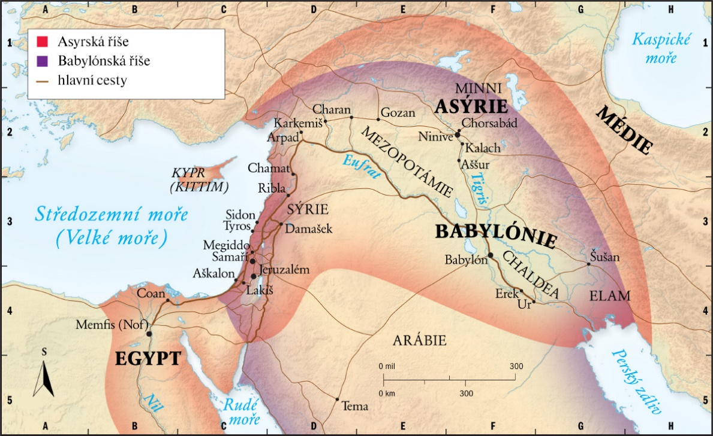
Král – průkopník knihovnictví
Aššurbanipal (7. stol. př. Kr.)
Král asyrský
Vzdělanec a stratég
uměl číst a psát

Slide 5
Asyrská knihovna
Aššurbanipalova knihovna - nejstarší knihovna v lidských dějinách (7. století př. Kr.)
Ve fondu mnoho různých žánrů „hliněné“ literatury (klínové písmo, tabulky o malých i větších rozměrech – původně několik cm, později až 30xx40 cm)
Klínvé písmo rozluštili: Georg Friedrich Grotefend a Sir Henry Rawlinson
dvě části: státní archiv (smlouvy, diplomatická korespondence, soukromé listiny apod.) a vlastní knihovna (5000 tabulek; literární texty – mýty, bajky, eposy,…; kulturní texty – hymny, modlitby, zaklínadla; historické, materiální, lékařské a ekonomické texty)
Většina opsaných textů z babylonské provenience
Respekt opisovačů ke kulturnímu dědictví i panovníkovi („nečitelné“, „zničené“)

Slide 6
Aššurbanipalova knihovna
Zavedl systém prvotní katalogizace některých hliněných knih
k vlastním dlouhým textům přikládána tzv. anotace neboli krátký výtah o námětu a ději celého spisu; praktikováno zejména u mytologických a náboženských příběhů
Z vykopávek dochovány zlomky původních katalogů Aššurbanipalovy knihovny (hliněných)
Jedna forma katalogizace – jednotlivé knihy
pod sebe psaná počáteční písmena každé knihy a u nich uvedený záznam počtu řádků
Druhá forma katalogizace – série knih
Každá kniha, pokud byla rozdělená do více tabulek, měla v záhlaví uveden název + pořadí tabulkového „listu“ = předchůdce pozdějšího číslování knižních stran

Slide 7
Aššurbanipalova knihovna v Ninive
Stovky opisovačů – knihy babylonské
612 př. Kr. – zkáza tzv. „Lvího pokoje“ v prvním patře (podstatná část knihovního fondu); podlaha se propadla, veškeré tabulky se vysypaly do přízemí, zavaleny dalšími sutinami paláce
Požár neuškodil tabulkám, pád patra ano

Slide 8
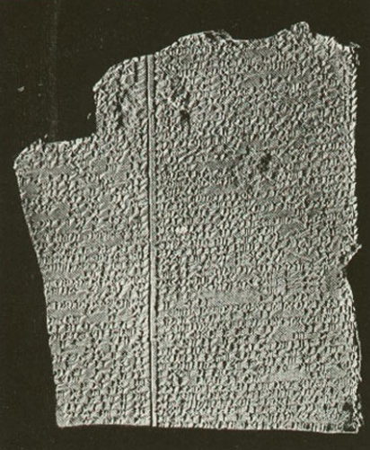
Hádanka literární – z jakého literárního textu je tento „úryvek“?

Slide 9
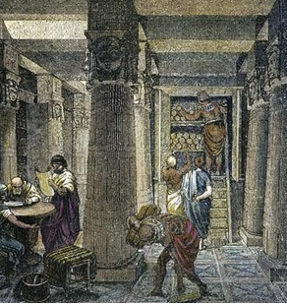
Starořecké knihovny
Alexandrijská knihovna
3. stol. př. n. l., zakladatel = Ptolemaios
Knihovník/ředitel knihovny = vysoce vzdělaný a vážený muž
Pínakés – seznam všech mužů významných ve vědě a vzdělání a seznam toho, co napsali – 1. vědecký katalog, zakládající dílo svět. bibliografie, základ dějin řecké lit.)
vyhořela v r. 47 př. Kr. za Caesara
700 000 svitků
definitivně zrušena vpádem Arabů v r. 638

Slide 10
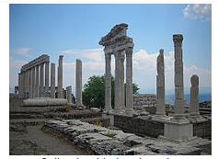
Starořecké knihovny
Další významné knihovny
knihovna v Pergamonu (2. st. př. Kr. )
druhá nejvýznamnější ve starověku
200 000 svitků pergamenu
Kleopatra a Marcus Antonius
knihovna Euripídova, knihovna Aristotelova
Nejstarší známá školní knihovna: knihovna při škole Pythagorově

Slide 11
Antický Řím
Vznikají i velké opisovací dílny, knižní obchody i velké veřejné knihovny (zejména v době vlády Julia Caesara)
Římané si knihoven vážili - nákladné a bohatě zdobené mramorové stavby, zdobené sochami bohů
Knihovny:
První knihovny dovezeny z Řecka jako válečná kořist
Řecké (početnější) a římské oddělení knihoven (první veřejná při chrámu bohyně svobody na Aventinu)
Knihovny při chrámech, lázních apod.
Vedení knihoven bylo svěřováno významným učencům a básníkům
Mnoho lidí – přepisy rukopisů a pořádek v knihovně
Četlo se v nich ráno, okna na východ umožňovala dobré osvětlení
Půjčování textů i domů
Rukopisy na plátně i na slonové kosti
Varro – vzdělanec, myslitel, autor prvního známého díla o knihovnictví

Slide 12
Významné římské knihovny
Bibliotheca Palatina (palatinská knihovna)
Nejvýznamnější veřejná knihovna
založená r. 28 před Kr. císařem Augustem v přístavku chrámu Apollónova na pahorku Palatinu v Římě
Zničena požárem za vlády Commodovy
Antické knihovny (římské) - po dobytí Říma páleny barbary

Slide 13
Knihy a knihovny středověku
Raný středověk (5. – 11. st.)
Šíření křesťanství
Knihovny při klášterech, kostelech, církevních úřadech apod.
sv. Benedikt z Nursie (zakladatel 1. kláštera, předpokládal existenci knihoven)
Vnější podoba knih – kodexy
Jazyk textů – latina
Knihovník – vážená osoba
Kniha – vzácnost (libri catenati)
Fond – rozšiřován opisy, dary, výměnou
Funkce klášterní knihovny: knihy uchovávat, chránit
Nejvýznamnější knihovna: Papežská knihovna v Římě

Slide 14
Knihy a knihovny středověku
Vrcholný středověk (11. – 15. st.)
Vznik měst
Rozvíjení školství - knihovny při městských školách (sbírky knih potřebných k výuce
Knihovny pokladnicové (nejcennější sbírky – posvátné pojetí knihy) X studijní knihovny (pracovní nástroj myslícího člověk)
Vznik univerzit 1180 – fr. Sorbonna – největší sbírka knih ve středověku, katalogy
Uspořádání knihoven:
velká místnost – prezenční výpůjčky, nejdůležitější knihy
malá místnost – duplikáty, méně významná díla, absenční výpůjčky
Spojením knihoven s univerzitami – zvrat ve společnosti, její laicizace
Univerzitní knihovna Karlova – 1366 – daroval Karel IV. soubor kodexů > do 1622 univerzita nemá jednotnou knihovnu, v tomto roce je univerzita pod správou Jezuitů – knih. se stěhuje do Klementina > konec 15. st. – 4500 kodexů

Slide 15
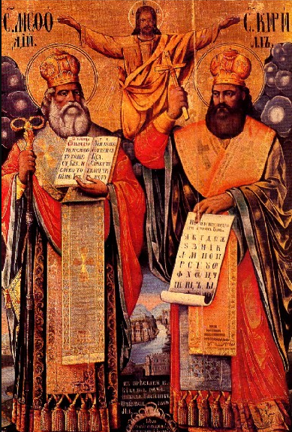
Na počátku bylo Slovo…
L.P. 863
náboženský kontext (křesťanství v jazyce slovanském)
literární kontext (základ slovanského písemnictví)
staroslověnština – 1. slovanský kulturní jazyk
hlaholice (z malé řecké abecedy) – 1. slovanské písmo
„Duše bez knih zdá se býti v lidech mrtva“
„Nahé jsou všechny národy bez knih“

Slide 16
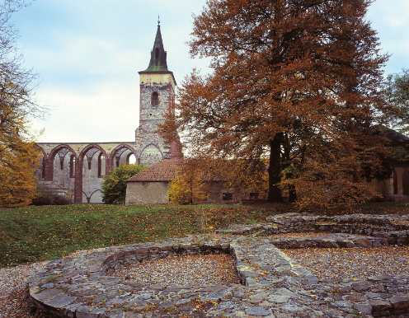
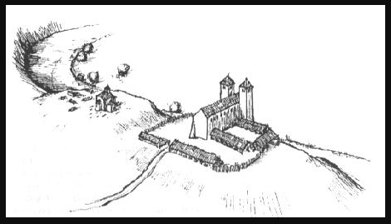
Sázavský klášter
kulturní centrum přemyslovského státu – do 11. st.
období zápasu dvou kultur = staroslověnské a latinské – 10. a 11. st.

Slide 17
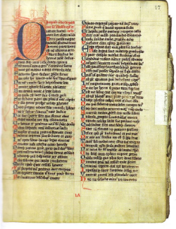
Nové kulturní centrum – český přemyslovský stát
nositel vzdělanosti – duchovenstvo
legenda (z lat. ad legendum = to,co má být čteno)
Nestarší tzv. Kristiánova o sv. Václavu
Kronikářství
Kosmas a jeho Chronica Boemorum

Slide 18
Literatura ve službách ideologie
Kosmas a jeho Chronica Boemorum (příznivce Přemyslovců)
knižní monopol církve až do cca 13. století
Scholastika
Církevní literatura (Bible, kancionály, misály, žaltáře …)

Slide 19
Knihovník a středověk
Funkce knihovníka v raném středověku – hlídač knih
custos (hlídač, dozorce), curator/provisor (pověřený obstaráváním knih), repositor (strážce pokladu)
Později bibliothecarus (knihovník), librarius (od liber – kniha) nebo armarius (od armarium – skříň)

Slide 20
Knihovny a univerzity
Univerzita založená Karlem IV.
Zpočátku knihovny jednotlivých kolejí
Zakládány díky mecenášským darům
Včlenění dominikánského Studia generale i s knihovnou do struktury vysokého učení
Sloučení jezuitského učení s Karlovou univerzitou - knihovní fondy jednotlivých kolejí přeneseny do budovy Klementina (sídlo nejvýznamnější české tiskárny 17. a 18. století)

Slide 21
Některé české rukopisy
Nejstarší iluminovaný český rukopis = opis Gumpoldovy legendy o sv. Václavu
2. pol. 9. st. – Evangeliář z knihovny Metropolitní kapituly na Pražském hradě
10. st. – Evangeliář (Strahovský klášter)
11. st. – Vyšehradský kodex
latinské legendy o sv. Václavu a sv. Ludmile
12. st. – Kosmova kronika (latinsky), Kodex Gigas
13. st. – Antifonář sedlecký, Žaltář ostrovský
pol. 14. st. – Velislavova bible

Slide 22
Knihtisk - období před a po
prvotisky = inkunábule
knihy vytištěné do roku 1500
tiskař = tvůrce knihy
rubrikátor = označoval rubriky (červenou barvou původně, z lat. ruber)
1480 – zjednodušení maleb, ústup od napodobování rukopisů, kniha dostává svou tvář
Žaltář klementinský

Slide 23
KNIHTISK - 1453
Johann Gutenberg (1400–1468)
Důsledky objevení knihtisku:
nejdůležitější objev v dějinách lidstva
revoluční změna v oblasti tvorby, předávání a osvojování si informací
vyhotovení jedné knihy v několika exemplářích
podstatné zlevnění knihy – širší okruh čtenářů – rozšíření vzdělanosti
podstata knihtisku = objev volných pohyblivých liter, které mohly být sestavovány do potřebných soustav a pomocí vhodné barvy otištěny tiskařským lisem na papír

Slide 24
Knihtisk v českých zemích a na Slovensku
České země
2. pol. 15. st. – příznivé podmínky
humanismus, rozvoj školství a vzdělávání
Před knihtiskem existence deskotisků
Centra knihtisku: Plzeň, Vimperk, Brno, Praha (tiskárna Jana Kampa), Kutná Hora, Olomouc
51 prvotisků (http://1url.cz/CtauO)
Slovensko
Později než v českých zemích
1543 – první zprávy (Banská Bystrica)
V počátcích kočovné tiskárny ve službách reformace
Tiskárny: Trnava, Banská Bystrica, Lintava, Bardiov
První vytištěná kniha ve slovenštině = Katechismus od Martina Luthera

Slide 25
Knižní kultura 16. až 17. století
Kniha = levné užitkové zboží pro širší okruh čtenářů
přestává napodobovat rukopisy
tiskne se v národních jazycích
Podoba a úprava knihy se přizpůsobují možnostem a přednostem knihtisku
Zmenšení formátů knihy, písmo se mění ve snaze usnadnit čtení, místo ruční výzdoby tištěné prvky, rozvíjení ilustrační techniky
Od 2. pol 16. st. rozkvět tiskařství
Mikuláš Konáč
František Skorina, tiskárna Českých bratří
Jiří Melantrich z Aventina (vynikající grafická stránka, přes 200 tisků)
Daniel Adam z Veleslavína

Slide 26
Doba pobělohorská (po r. 1621) – klášterní, zámecké a měšťanské knihovny
Důsledky porážky českého povstání a následné třicetileté války na knižní fondy klášterů a zámků
Protireformace a baroko se odrážejí v obsahu i vnější podobě knihoven té doby
Charakteristika barokních klášterních knihoven (rušení za vlády Marie Terezie a Josefa II.)
historické interiéry
Zámecké knihovny
centrální katalog fondů v knihovně Národního muzea
Ztráta nejvýznamnějších z těchto biblioték

Slide 27
Francie 18. století – veřejné knihovny
Dekret z 2. listopadu 1789 - převod církevních statků včetně knihoven do rukou národa
Další dekret ze 14. listopadu 1789 mj. pak nařizoval klášterům a kapitulám, aby zaslaly katalogy knih městským radám a kancelářím městských soudů
Ve většině klášterů vznikly zvláštní knižní sklady
Skladiště hlavními zdroji jak pro doplňování některých stávajících, tak i pro vytváření nových knihoven
Knižní bohatství „v rukou národa“

Slide 28
Francie 18. století – veřejné knihovny
Dekret z 27. ledna 1794 + praktická pomůcka ke zřizování místních veřejných knihoven
prostředky pro správu knihoven i na platy knihovníků byly vypláceny ze státní pokladny
v okrscích Paříže v roce 1794 působí 555 veřejných knihoven
Revoluce: Královská knihovna (1792) příznačně přejmenována na Národní knihovnu
V roce 1830 má knihovna 460 000 tištěných knih a 80 000 rukopisů - jedna z největších evropských knihoven
Revoluční heslo „rovnost“ - v době revoluce zpřístupněna ženám i dětem, rozšířena půjčovní doba
Postupná decentralizace knihoven

Slide 29
Knihovnictví v USA v 19. století
USA - formovaly vznik a vývoj veřejného knihovnictví
Knihovny vytvořily pevný základ pro vznik a vývoj sítě free public libraries (svobodných veřejných knihoven) v průběhu 19. století
Na rozdíl od veřejných knihoven free public libraries nebyly podporovány z veřejných daní
19. století - přechod od spolkových knihoven ke knihovnám veřejným s bezplatným přístupem
1826 guvernér státu New York de Witt Clinton poselství + výzva budovat obvodní knihovny ve školách pro potřeby nikoliv žáků, ale na podporu vzdělávání dospělých
1845 ve státě New York poprvé přijat zákon, který zavazoval školní obvody k zakládání a udržování těchto knihoven
1849 New Hampshire - zákon o zakládání tzv. municipal libraries (městských knihoven)
Vznikl v USA nový typ knihoven nazývaných free public libraries
Města ustanovovala správní rady těchto knihoven - působily jako dohlížecí orgány
Od počátku součástí také fondy naučné literatury a příruční fondy (reference library) s prezenčním půjčováním - to poněkud odlišovalo obdobné knihovny v Evropě
První zákon o veřejných knihovnách na světě - přijat v roce 1848; platil pouze pro město Boston; mezník ve vývoji veřejného knihovnictví

Slide 30
České země 19. století a knihovnictví
1772 První čtenářská společnost v Praze pod anglickým názvem Learned Club (Sečtělý spolek)
1781 - 1796 Veřejná čítárna na Staroměstském náměstí - 14 titulů novin a 30 časopisů
1790 Václav Matěj Kramerius zakládá nakladatelství Česká expedice, středisko obrozenecké Prahy
1798 Rozhodnutí vídeňské vlády – veřejné čítárny a půjčovny zakázány z obavy, že jsou centrem šíření zakázané literatury francouzského původu (Velká francouzská revoluce)
1811 Povolení k půjčování – jen knihy vydané na rakouském území nebo před rokem 1790
Provozování půjčoven možné pouze v Praze, Brně a Olomouci, protože se rozmáhaly "pokoutní zápůjční knihovny", které šířily zakázané knihy

Slide 31
České země 19. století a knihovnictví
Po roce 1817 - v kontextu s českým národním obrozením vznikají aktivity veřejného knihovnictví - spolky, veřejné knihovny
1818 - Antonín Jaroslav Puchmajer zakládá český čtenářský spolek v Radnicích
východní Čechy – scházely se čtenářské společnosti v Litomyšli nebo Chlumci nad Cidlinou
1820 - Biskupská konzistoř v Hradci Králové - vydání dokumentu Hradecký plán o povinném zakládání školních knihoven – iniciace vzniku první sítě knihoven!!!
Jedna z nejstarších školních knihoven při základní škole byla v Týništi nad Orlicí
1848 otevřeno 50 obecních knihoven (na přelomu století už více než 500)
nejstarší městské půjčovny: Plzeň, Opava, Beroun, Kutná Hora, Žebrák, Litomyšl
knihovny se stávají veřejnou institucí s úkolem pomáhat rozvoji řemesel a zemědělství

Slide 32
Zdroje k tématu
CEJPEK, Jiří et al. Dějiny knihoven a knihovnictví. 2., dopl. vyd. V Praze: Karolinum, 2002. 247 s., [8] s. obr. příl. ISBN 80-246-0323-3.
SEMRÁDOVÁ, Eva. České veřejné knihovny včera, dnes a--: doprovodné texty k výstavě o historii knihovnictví Královéhradeckého kraje. V Hradci Králové: Studijní a vědecká knihovna, 2012. ll, [1] l. ISBN 978-80-7052-105-2
VOLF, Josef. Dějiny veřejných půjčoven knih v Čechách do r. 1848. V Praze: Obec pražská, 1931. 64, [I] s. Spisy knihovny hlavního města Prahy; č. 12.
Publikace vydané jednotlivými knihovnami

